Slide 1

Đề tài: Xây dựng game Ô ĂN QUAN
Nhóm: 4
GVHD: TS. Nguyễn Thị Thu Trang

Slide 2
Phân công nhiệm vụ
Họ và tên | MSSV | Phân công công việc | Tỷ lệ đóng góp
Đàm Thanh Bách (nhóm trưởng) | 20225600 | Xây dựng class diagram Phụ trách Game, BigGem, GameBoard, Player, borrowGemsIfNeed() GUI & Viết báo cáo
Tô Minh Ánh | 20225787 | Nêu ý tưởng Phụ trách Square, Constructor, Pickable, và các method khác. GUI & Làm PPT báo cáo
Trần Thị Vân Anh | 20225786 | Xây dựng usecase diagram Phụ trách BigGem, Cell, Player, Game Viết báo cáo, format lại project
Trần Huy Hoàng Anh | 20226076 | Nêu ý tưởng, xây dựng class diagram Phụ trách SmallGem, Cell Làm PPT báo cáo
Mạc Thanh Bình | 20225790 | Nêu ý tưởng Phụ trách Square, HalfCircle, Gem, Pickable Viết báo cáo

Slide 3
Problem Statement
Ô ăn quan (tiếng Anhː Vietnamese Traditional Stone Game, Vietnamese Mancala, hoặc Quan Capture Game) hay còn gọi tắt là ăn quan hoặc ô quan là một trò chơi dân gian của trẻ em Việt Nam. Đây là trò chơi có tính chất chiến thuật thường dành cho hai người chơi trở lên thường là từ 2 đến 3 người, có khi đến 4 người và có thể sử dụng các vật liệu đa dạng, dễ kiếm để chuẩn bị cho trò chơi.

Slide 4
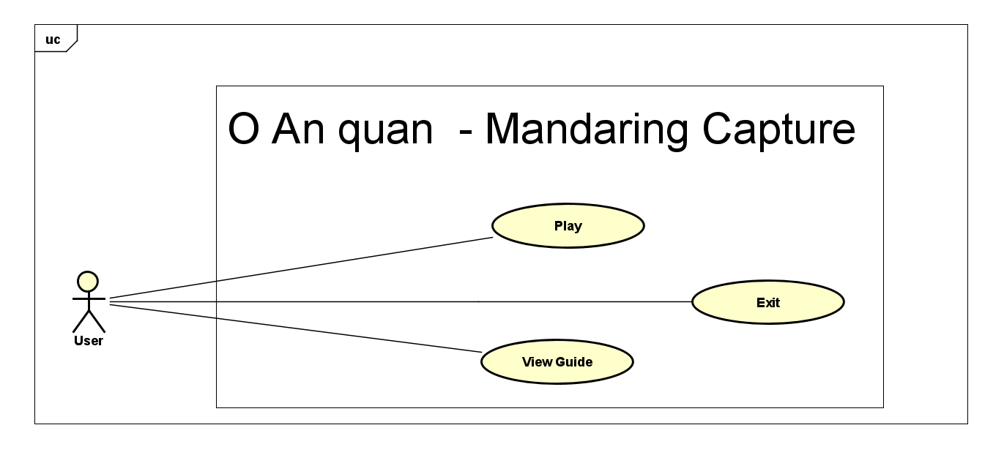
Usecase Diagram

Slide 5
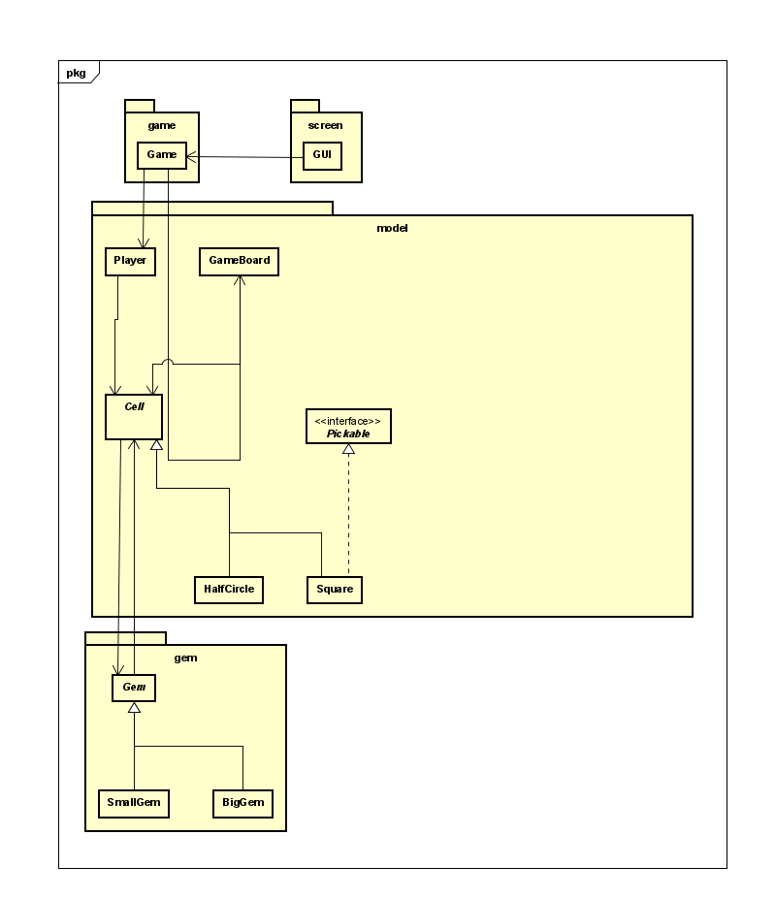
Class Diagram

Slide 6
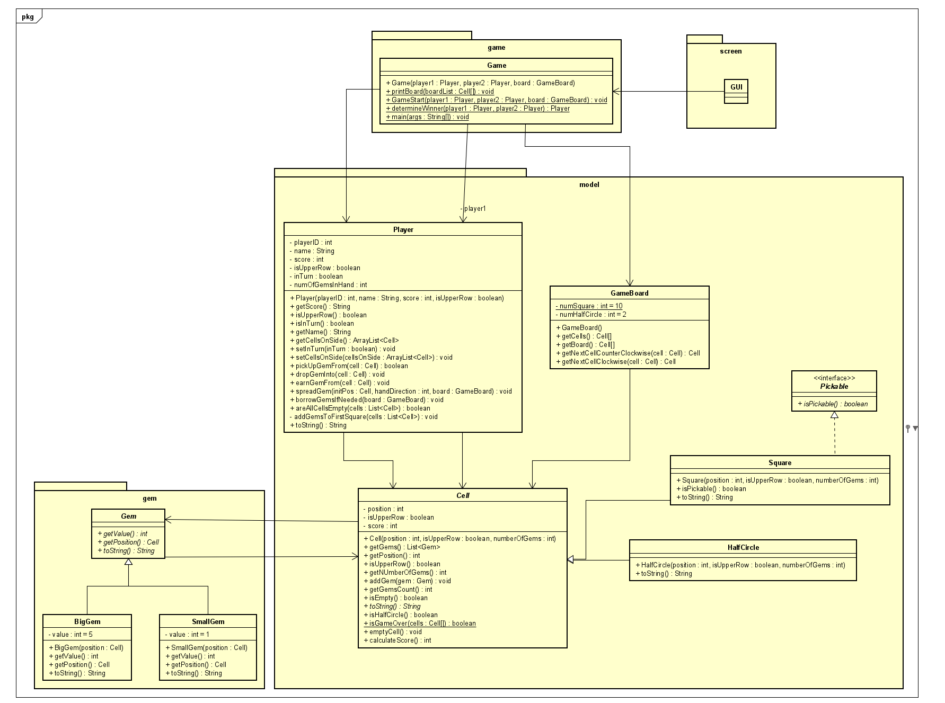
Class diagrams for package/modules

Slide 7
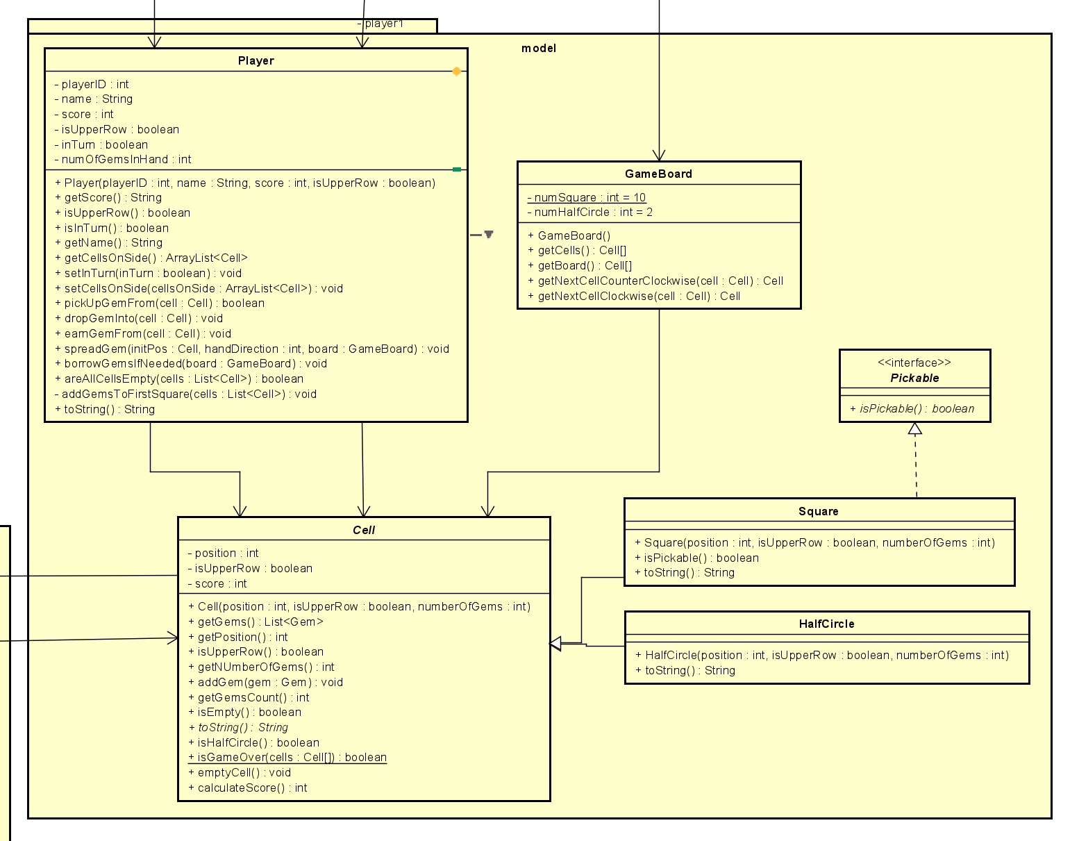
Class diagrams for package/modules

Slide 8
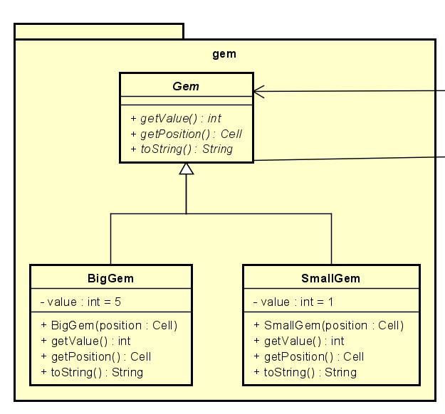
Class diagrams for package/modules

Slide 9
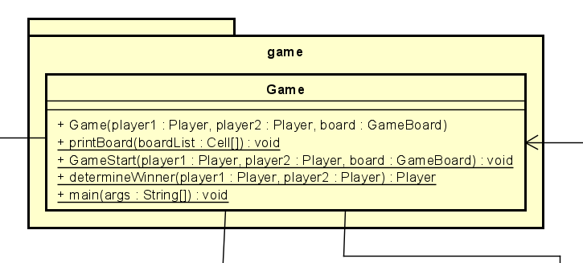
Class diagrams for package/modules

Slide 10
OOP Techniques
1. Encapsulation: is the technique of bundling the data (attributes) and methods (functions) that operate on the data into a single unit, or class. It also involves restricting direct access to some of an object’s components, which is achieved using access modifiers like ’private’, ’protected’, and ’public’. Encapsulation is demonstrated in Gem, Cell, GameBoard, Player classes by:
Làm cho các thuộc tính trở nên private để hạn chế quyền truy cập trực tiếp
Cung cấp các phương thức getter và setter public để truy cập và sửa đổi các thuộc tính riêng tư
Đảm bảo rằng trạng thái nội bộ của các đối tượng chỉ có thể được thay đổi thông qua các phương thức được xác định rõ ràng, duy trì tính toàn vẹn của dữ liệu và ẩn các chi tiết triển khai khỏi thế giới bên ngoài.

Slide 11
OOP Techniques
2. Inheritance: is a mechanism where one class (child/subclass) inherits the attributes and methods of another class (parent/superclass). This is how inheritance is demonstrated in the project:
Abstract classes: Cell và Gem là các lớp trừu tượng định nghĩa các thuộc tính và phương thức chung cho các lớp con của chúng
Lớp HalfCircle và Square extends Cell abstract class: kế thừa các thuộc tính và phương thức của Cell class, ghi đè phương thức toString
Lớp SmallGem và BigGem extends Gem abstract class: kế thừa các thuộc tính và phương thức của Gem class, ghi đè các phương thức getValue, getPosition, toString

Slide 12
OOP Techniques
3. Polymorphisim: allows objects to be treated as instances of their parent class rather than their actual class. It is often achieved through method overriding and interface implementation. Classes applied Polymorphism:
Phương thức toString được ghi đè trong các lớp Square, HalfCircle, BigGem, SmallGem: với mỗi đối tượng khác nhau của các lớp trên, phương thức toString sẽ được triển khai theo các cách khác nhau tùy thuộc vào lớp mà đối tượng đó thể hiện
Tương tự với phương thức getValue và getPosition trong class BigGem và SmallGem

Slide 13
OOP Techniques
4. Abstraction: involves creating simple models representing more complex underlying code and data. It helps in focusing on what an object does instead of how it does it. Cell and Gem are abstract classes that define common attributes and methods for their subclasses. The specific details of Cell types (HalfCircle and Square) and Gem types (BigGem and SmallGem) are abstracted out

Slide 14
Objects relationship
Association: shows that objects of one class can associate or interact with objects of another class.
Game và Player:
Game và GameBoard
Player và Cell
GameBoard và Cell
Gem và Cell

Slide 15
Demo
Link demo chương trình

Slide 16
THANK YOU !

